Slide 1
Проект: веб игра Морской бой

Slide 2
О игре
Морской бой - игра для двух участников, в которой игроки по очереди называют координаты на неизвестной им карте соперника. Если у соперника по этим координатам имеется корабль (координаты заняты), то корабль или его часть «топится», а попавший получает право сделать ещё один ход. Цель игрока — первым потопить все корабли противника.
Наша реализация игры является однопользовательской, игрок играет против ии

Slide 3
Геймплей
Игра начинается с фазы расстановки кораблей где игрок имеет возможность расставить корабли нажимая по клеткам добавляя/удалая корабли. После того как игрок расставит корабли нажав на кнопку начнется игра с ии (если нет ошибки в расстановке кораблей). В свой ход игрок может нажать на клетку на вражеском поле чтобы совершить выстрел. При попадании ход игрока продолжится и он имеет возможность совершить еще один выстрел, то же относится и к ии. Игра продолжается до тех пор пока все корабли одного из участсников не будут потоплены.
Далее идут скриншоты.

Slide 4
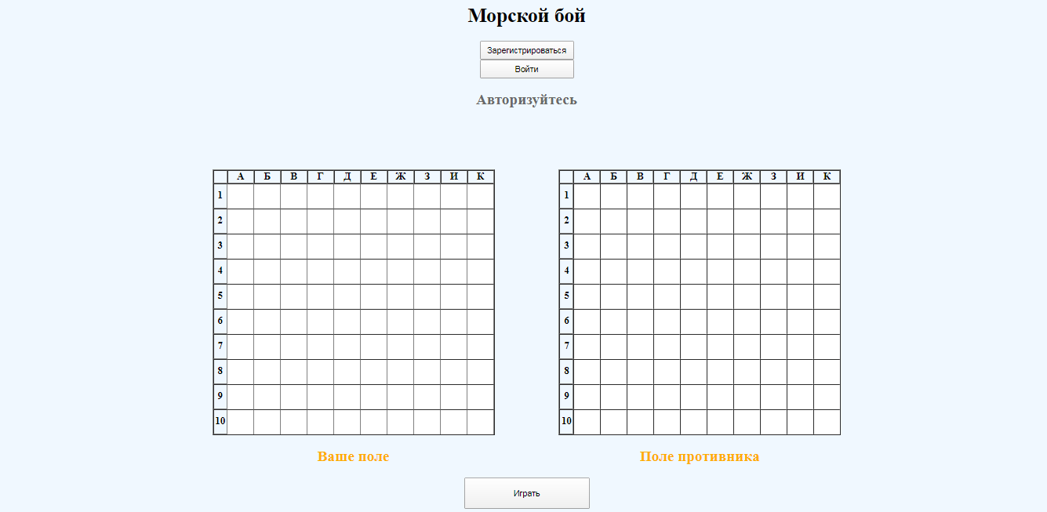

Slide 5

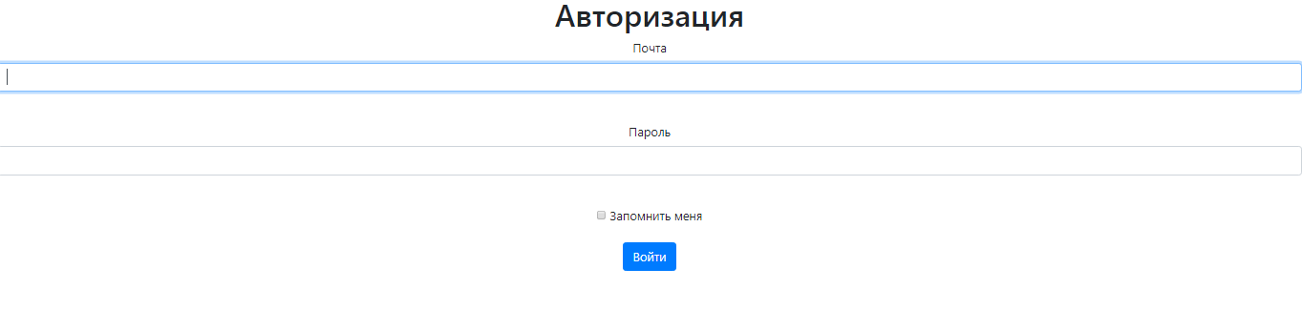

Slide 6
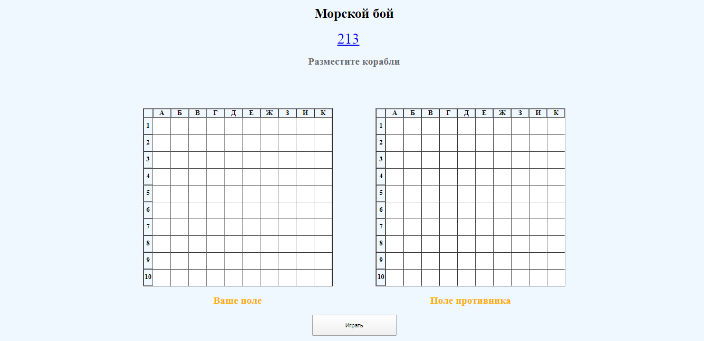

Slide 7
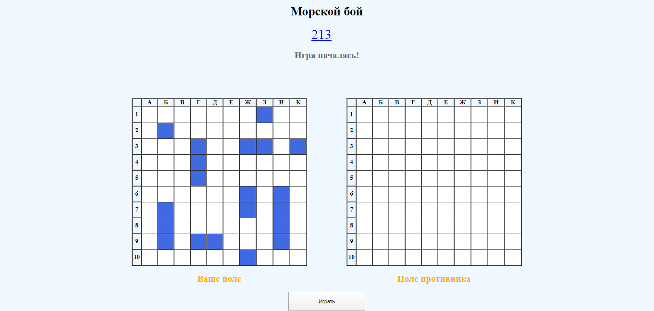

Slide 8
